Slide 1
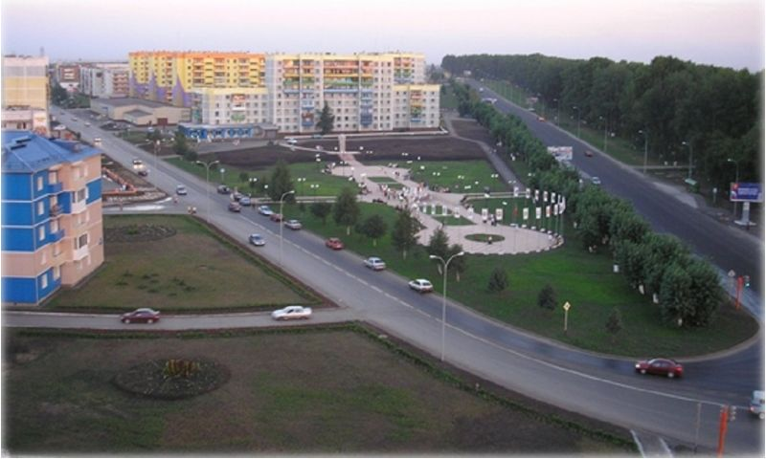
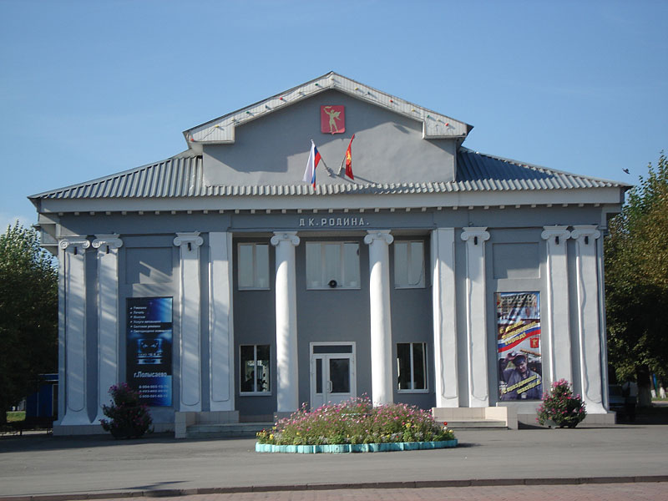
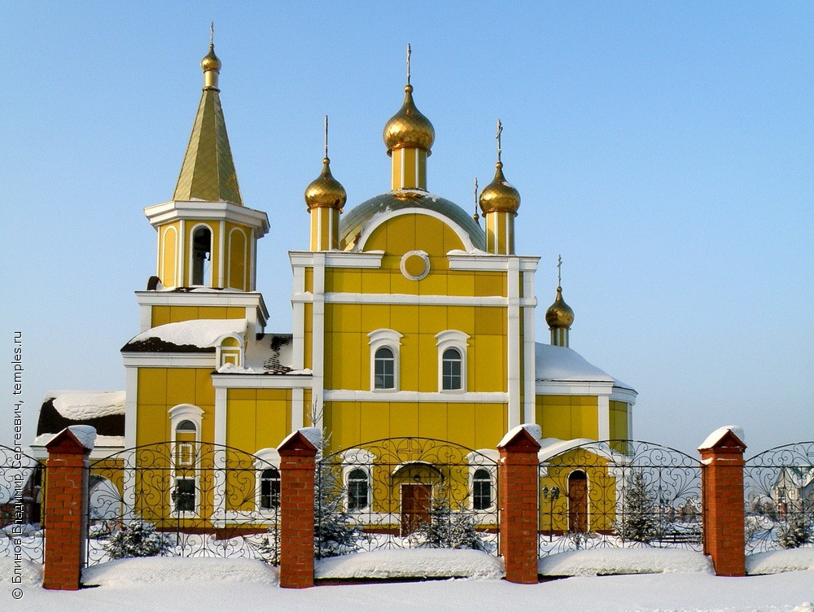
Я в Полысаево живу, я город знаю
1989 год

Slide 2
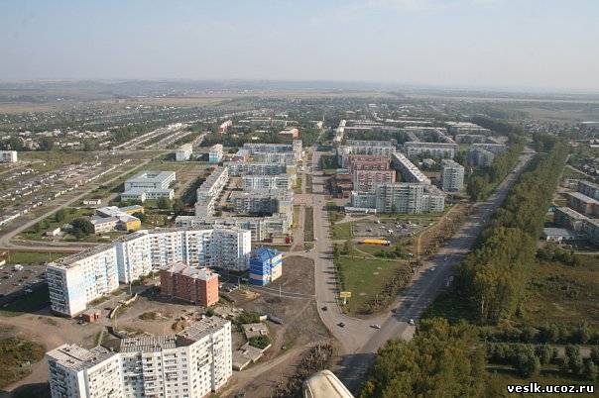
Я в Полысаево живу, я город знаю?
Знаю ли я все улицы?
Знаю ли я чьими именами
названы улицы моего родного города?

Slide 3
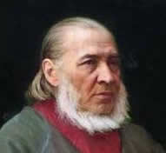
Аксаков Сергей Тимофеевич
Русский писатель, чиновник и общественный деятель,
литературный и театральный критик, мемуарист,
автор книг о рыбалке и охоте, автор сказки «Аленький цветочек»
1791 г.
1859 г.

Slide 4
Русский, советский писатель, фольклорист, публицист, журналист;
впервые выполнил литературную обработку уральских сказов.
Годы жизни 1879 - 1950
Автор сказов
Малахитовая шкатулка
Каменный цветок
Серебряное копытце
Медной горы хозяйка

Slide 5
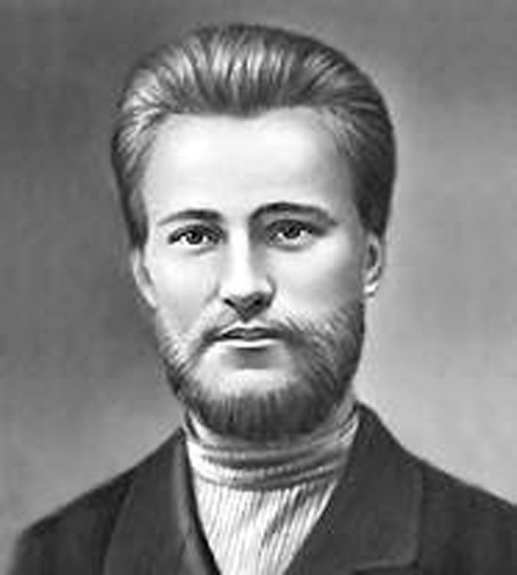
Ба́уман Никола́й Эрне́стович (1873—1905)
Российский революционер,
деятель большевистского крыла РСДРП
в его часть наш университет,
МГТУ им. Н.Э. Баумана

Slide 6
Бизяев Дмитрий Иванович (1919-1990 гг)
Лётчик-штурмовик,
Герой Советского Союза,
гвардии полковник.
До войны жил и работал
в г. Ленинск-Кузнецком

Slide 7
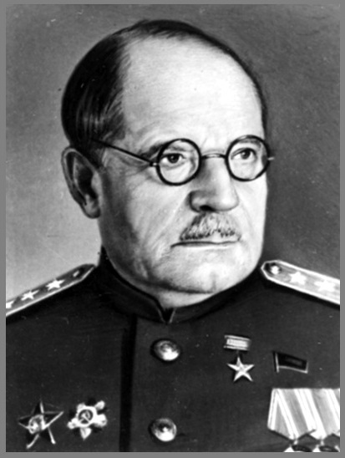
Бурденко Николай Нилович (1876 -1946 гг)
Русский и советский хирург,
организатор здравоохранения,
основоположник советской нейрохирургии, главный хирург Красной Армии в 1937-1946 гг,
академик АН СССР,
академик и первый президент АМН СССР,
Герой Социалистического Труда,
генерал-полковник
Его именем назван НИИ нейрохирургии

Slide 8
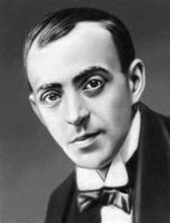
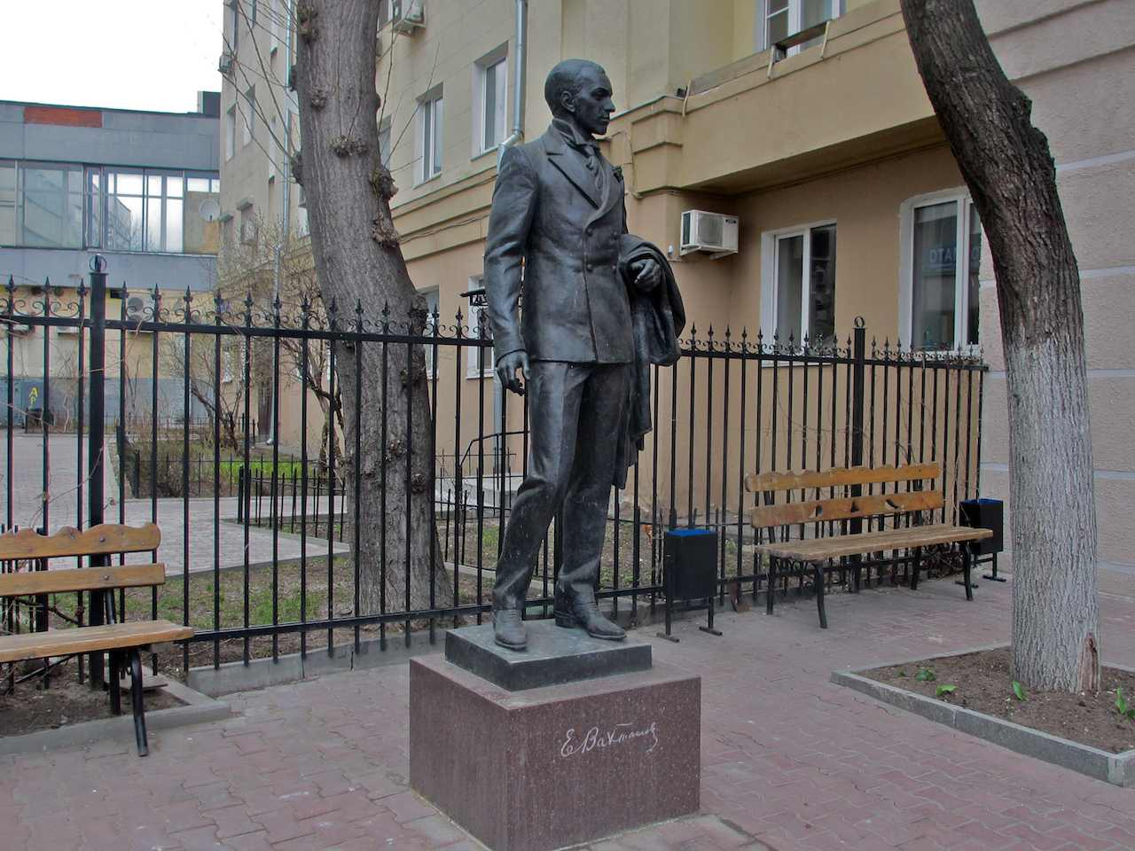
Вахтангов Евгений Багратионович 01.02.1883 г. -29.05.1922 г.
Российский и советский актёр, театральный режиссёр, основатель и руководитель Студенческой драматической студии, которая в 1921 году стала 3-й Студией МХТ, а с 1926 года - Театром им. Евгения Вахтангова.

Slide 9
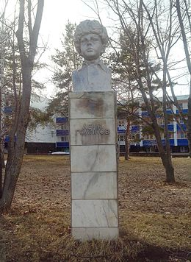
Лёня Голиков (родился 17.06.1926 г., погиб 24.01.1943 г.)
Подросток-партизан
Награды
Герой Советского Союза
Орден Ленина
Орден Отечественной войны I степени
Медаль «Партизану Отечественной войны» II степени
Медаль «За отвагу»

Slide 10
Григорович Дмитрий Васильевич (19 марта 1822 — 22 декабря 1899 )
Русский писатель
«Гуттаперчевый мальчик»

Slide 11
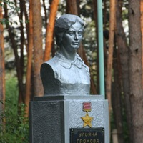
Ульяна Громова (03.01.1924 г, расстреляна 16.01.1943 г)
Член штаба подпольной антифашистской
комсомольской организации
«Молодая гвардия», действовавшей в 1942-1943 годах
в оккупированном гитлеровскими войсками
городе Краснодоне Ворошиловоградской области
Украинской ССР во время
Великой Отечественной войны.
Герой Советского Союза.

Slide 12
Задемидко Александр Николаевич (22 апреля 1908 -17 октября 2001)
Народный комиссар по строительству топливных предприятий СССР
19 января 1946 года — 15 марта 1946 года
Министр угольной промышленности СССР
2 марта 1955 года — 10 мая 1957 года
Министр строительства топливных предприятий СССР
19 марта 1946 года — 28 декабря 1948 года
Председатель Госгортехнадзора СССР
июль 1954 года — 2 марта 1955 года

Slide 13
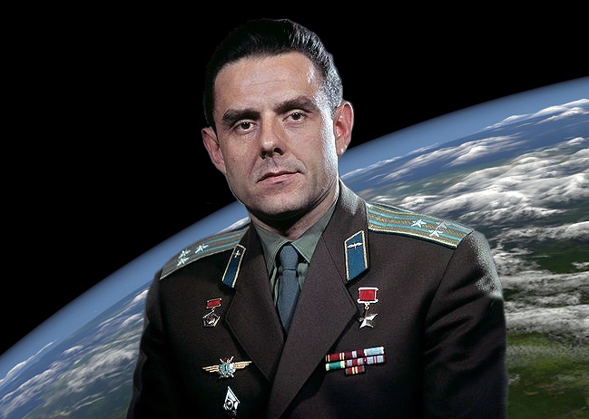
Владимир Михайлович Комаров (16 марта 1927 г.-погиб 24 апреля 1967 г.)
-Лётчик-космонавт,
-дважды Герой Советского Союза, инженер-полковник.
-Командир первого в мире экипажа космического корабля, причём сразу из трёх человек.
-Дважды летал на первых кораблях нового типа: Восход-1 и Союз-1.

Slide 14
Лев Михайлович Доватор
Родился: 20 февраля 1903 г.
Умер после смертельного ранения:19 декабря 1941 г. (38 лет),
Советский военный деятель, генерал-майор.
Герой Советского Союза.
Известен успешными операциями по уничтожению
войск противника в начальный период
Великой Отечественной войны

Slide 15
Георгий Михайлович Димитров Рождение:18 июня 1882 Ковачевци (нынеПерникская область),Княжество Болгария Смерть:2 июля 1949 (67 лет) Барвиха, Московская область, СССР
Деятель болгарского и международного коммунистического движения.
Его называли «болгарский Ленин» и вождём болгарского народа, после смерти в эпоху социализма в Болгарии ему был построен мавзолей в Софии наподобие ленинского.

Slide 16
Улица Жукова
Названа в честь Алексея Жукова (1902–1919)
Участник Кольчугинского восстания 1919 г.
На основании решения исполнительно комитета Полысаевского поселкового совета «О переименовании переулков № 2,3,4 на Соцгородке» № 18 от 12.04.1954 г.: «… Переулок «4» наименовать улицей им. Жукова».

Slide 17
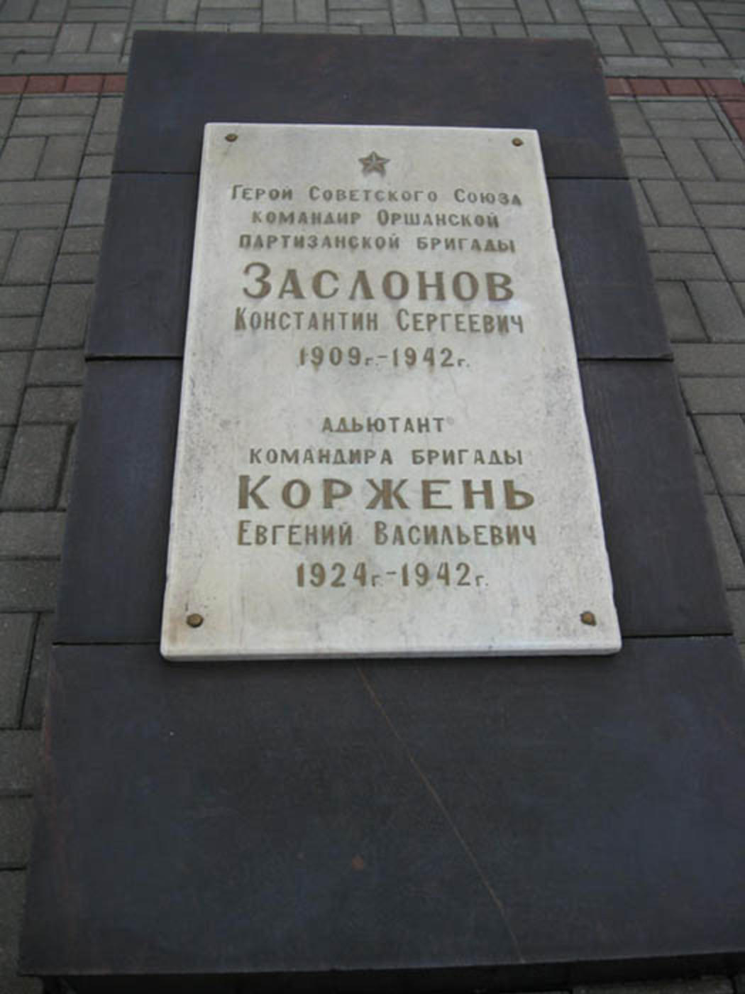
Константин Сергеевич Заслонов Родился:7 января 1910 г., Осташков, Тверская губерния, Украина, Российская империя Умер:14 ноября 1942 г. (32 года), деревня Куповать,Сенненский район, Витебская область, Беларусь
-Советский партизан
в годы Великой Отечественной
войны.
-Командир партизанского
отряда и бригады,
с октября 1942 командующий
всеми партизанскими
силами оршанской зоны.
-Герой Советского Союза,
посмертно.

Slide 18
Какая улица самая длинная в нашем городе?

Slide 19
Крупская Надежда Константиновна 26 февраля 1869 года - 27 февраля 1939 года
Российская революционерка, советский государственный партийный, общественный и культурный деятель.
Почётный член АН СССР.
Жена Владимира Ильича Ульянова - Ленина.

Slide 20
Игорь Васильевич Курчатов 12.01.1903 - 07.02.1960
Советский физик, «отец» советской атомной бомбы.
Основатель и первый директор Института атомной энергии с 1943 по 1960 годы, главный научный руководитель атомной проблемы в СССР, один из основоположников использования ядерной энергии в мирных целях.
Академик АН СССР.
Трижды Герой Социалистического Труда (1949, 1951, 1954) Кавалер пяти Орденов Ленина Кавалер двух Орденов Трудового Красного Знамени Награжден медалью «За победу над Германией» Награжден медалью «За оборону Севастополя» Четырежды лауреат Сталинской премии (1942, 1949, 1951, 1954) Лауреат Ленинской премии (1957) Награжден Золотой медалью имени Л.Эйлера Академии наук СССР Награжден Серебряной медалью Мира имени Жолио-Кюри

